Slide 1
计算机问题求解 – 论题3-10 - 图的连通度
2018年11月13日

Slide 2
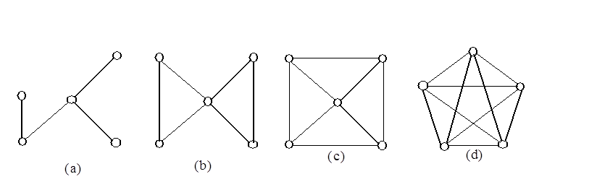
“连通”并不都是一样的
问题1:
你能否解释一下它们的“连通”
怎么不一样?
割点、割边与回路

Slide 3
问题2：
衡量连通的“牢度”的指标是什么？

Slide 4
指标1：minimum vertex-cut
By a vertex-cut in a graph G, we mean a set U of vertices of G such that G - U is disconnected. A vertex-cut of minimum cardinality in G is called a minimum vertex-cut.
问题3：
你应该了解割点是什么？围绕割点，有哪些有趣的现象

Slide 5
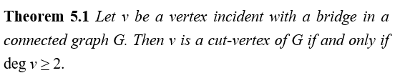
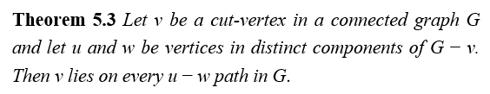
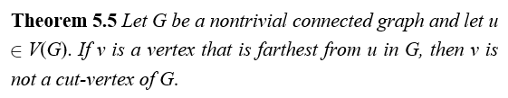
围绕割点的若干结论

Slide 6
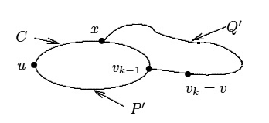
围绕割点的重要概念之一：不可分割
A graph of order at least 3 is nonseparable if and only if every two vertices lie on a common cycle
充分条件
显然，删除任意一点，均不能使得任意两点不连通
必要条件：反正法
找到不成回路的最短uv路径P
令v_{k-1}是v的直接前驱节点
u, v_{k-1}有回路C
删去v_{k-1} ，u和v仍然相连:Q
令x是C和Q的第一个交点
构造P’,Q’,可以形成ux+Q’+P’的uv回路

Slide 7
围绕割点的重要概念之二：Block
问题4：从这个定理及证明中能否看出，不可分离图在外表上具有什么共性？
Notes:
重重叠叠的环交织而成！

Slide 8
关于block的几个理解
A maximal nonseparable subgraph of a graph G is called a block of G.
极大还是最大？

Slide 9
关于block的几个理解
Theorem 5.8 Let R be the relation defined on the edge set of a nontrivial connected graph G by e R f, where e, f ∈E(G), if e = f or e and f lie on a common cycle of G. Then R is an equivalence relation.
用等价关系来描述边之间的关系，到底有何用意？
问题6：Block的“极大”特性和“等价类”有何关系？
Each subgraph of G induced by the edges in an equivalence class is in fact a block of G.
Notes:
等价类特性保证了“极大”特性

Slide 10
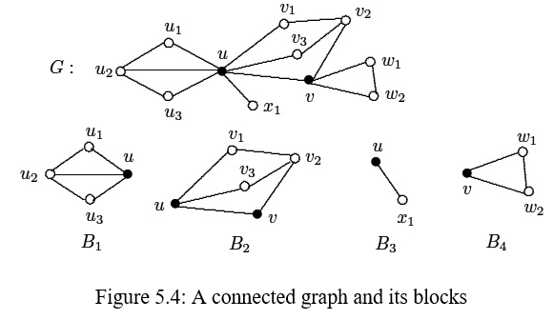
问题7：
两个block的“边界”是什么？

Slide 11
问题7：
两个block的“边界”是什么？
Corollary 5.9 Every two distinct blocks B1 and B2 in a nontrivial connected graph G have the following properties:
(a) The blocks B1 and B2 are edge-disjoint.
(b) The blocks B1 and B2 have at most one vertex in common.
(c) If B1 and B2 have a vertex v in common, then v is a cut-vertex of G.

Slide 12
点连通度K(G)
最小点割集的势
问题8：
从一个k-连通图中删除k个点，剩下的图是否一定不连通了？
问题9：
Block和2-连通图是什么关系？
Notes:
kappa

Slide 13
问题10：
边连通度是什么概念？
我们能够简称4边连通度图为4连通图吗？
Notes:
2连通必定不可分离，必定是个block

Slide 14
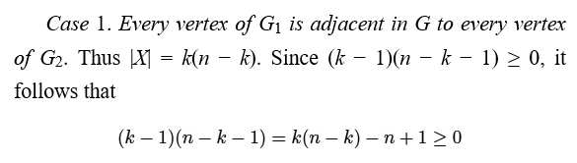
Whitney定理
Theorem 5.11 For every graph G,
Case1：否定G1和G2中每个点都连通，为case2做准备
u
G1
G2
x2
x1
x3
x4
v
Notes:
遍历边割集中的边，删去其中一点，构造边割集：连接u的边，选该边的G2子图点，否则选该边的G1子图点

Slide 15

Whitney定理
Theorem 5.11 For every graph G,
证明K小于等于λ的case2的基本思路：在最小边割集的两侧选一对不直接相邻的点，考虑如何“切断”它们之间的通路。
u
G1
G2
x2
x1
x3
x4
v
Notes:
遍历边割集中的边，删去其中一点，构造边割集：连接u的边，选该边的G2子图点，否则选该边的G1子图点

Slide 16

点连通度和图的边、点数关系
Theorem 5.13 If G is a graph of order n and size m >=n - 1, then
问题11：如何理解
The bound given in Theorem 5.13 is sharp
Notes:
针对任意满足条件的n,m，都有一个图，其点连通度等于右值

Slide 17
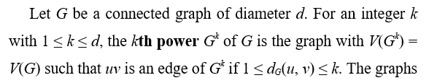
Harary图：一种特殊的连通度接近2m/n的图
图G的k次幂：

Slide 18
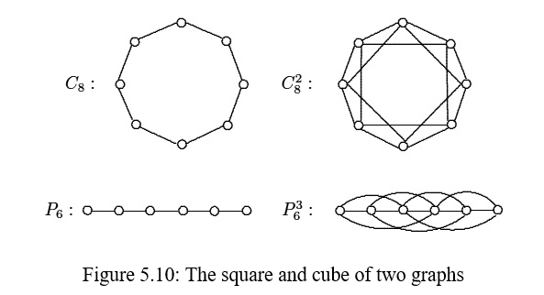
图例：

Slide 19
计算机网络 – 一个应用的例子
问题: 将n个计算机连成一个通信网络以共享资源，如果要以最小的代价（假设以链路条数计）保证在故障节点少于k个的条件下所有计算机能保持互连，网络应该如何连接？
数学模型：找出n个结点的完全图的一个边最少的r-连通子图。
（注意：含n个顶点的r-连通图至少有nr/2条边，因为该图中最小顶点次数不能小于r）

Slide 20
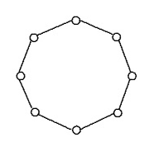
Harary的解：H_{r,n}
H_{r,n}一定包含一个Cn；

Slide 21
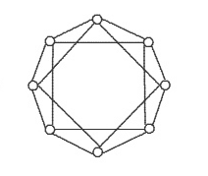
Harary的解：H_{r,n}
H_{r,n}一定包含一个Cn；
当r=2k时： H_{r,n} =C_{n}^{k}：
H_{4,8}

Slide 22
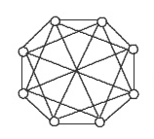
Harary的解：H_{r,n}
H_{r,n}一定包含一个Cn；
当r=2k时： H_{r,n} =C_{n}^{k}：
当r=2k+1，n=2l 时： H_{r,n} =C_{n}^{k}+{v_{i}v_{i+l} |i=1，l }
H_{5,8}

Slide 23
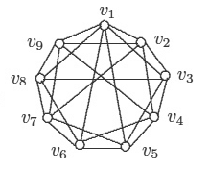
H_{r,n}一定包含一个Cn；
当r=2k时： H_{r,n} =C_{n}^{k}：
当r=2k+1，n=2l 时： H_{r,n} =C_{n}^{k}+{v_{i}v_{i+l} |i=1，l }
当r=2k+1，n=2l+1 时：H_{r,n} =C_{n}^{k}+{v_{i}v_{i+l+1} |i=1，l }+{v₁v_{1+l} }
H_{5,9}

Slide 24
Harary的解：H_{r,n}
H_{r,n}一定包含一个Cn；
当r=2k时： H_{r,n} =C_{n}^{k}：
当r=2k+1，n=2l 时： H_{r,n} =C_{n}^{k}+{v_{i}v_{i+l} |i=1，l }
当r=2k+1，n=2l+1 时：H_{r,n} =C_{n}^{k}+{v_{i}v_{i+l+1} |i=1，l }+{v₁v_{1+l} }
Harary图离正则图有多远？
Notes:
只有第三种情况不是正则图

Slide 25
指标2：multiplicity of alternative paths
How many internally disjoint paths are there to link any pair of vertex u,v in graph G?
两种指标本质上是一样的。
对图G中任意两点u,v, 如果点不相交的uv-通路有k条，显然，要使u,v不连通， 至少须删除k个顶点。

Slide 26
Menger theorem
Let u and v be nonadjacent vertices in a graph G. The minimum number of vertices in a u-v separating set equals the maximum number of internally disjoint u-v paths in G.
证明要点：
1，对图的边数(size)进行归纳；
2，对“分离点集”中的点的特殊性进行分别分析：
1）存在和uv直接相邻的点；
2）同时存在一个不和u相邻的点以及存在一个不和v相邻的点
3）所有的点要么和u相邻，要么和v相邻

Slide 27
证明：最小分离点集，最大内部不相交路径数
奠基：m=0,1,2时，显然成立。(k=0,1时成立，因此可以讨论k>1)
假设：G的size小于m时，最小分离点集势等于最大内部不相交路径数
归纳：当G的size=m时：
三种情况分别讨论

Slide 28
Case1：存在节点x，构成(u,x,v)路径
删去x：
G-x的最小分离点集势为k-1
G-x的最大内部不相交路径为k-1
恢复x，结论成立
c
x
u
…
v

Slide 29
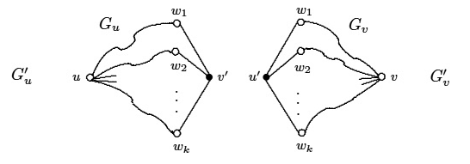
Case2:分离点集中存在一个和u不相邻的点以及不和v相邻的点
1)构造Gu和Gu’,Gv和Gv’图
2)Gu’和Gv’满足归纳假设，最大最小相等为k
3)原G图结论归纳成立
要点：Since W contains a vertex that is not adjacent to u and a vertex that is not adjacent to v, the size of each of the graphs G’_{u} and G’_{v} is less than m.
Notes:
假设wi不和v相邻，p(wi,v)至少两条边，Gu’就至少少一条边

Slide 30
Case3:所有的点，要么只和u相邻，要么只和v相邻
考察uv最短路上的边e，考察G-e：
适用归纳假设
G-e的最大最小相等成立
至少是k-1
G-e中最小分割集一定是k
？
G-e中存在k条不相交uv路
G中也有k条不相交uv路
归纳结论成立
c
x
y
e
u
…
v
S集合
Notes:
在G-e中，最小分离点集至少为k-1
S集合中，去掉x，加上y，依然构成k分离点集，此时y必定和U相邻，uy….v成立，路径更短

Slide 31
G-e中最小分割集一定是k？
假设是k-1：
找到G-e中某个最小分割集Z：
Z的势为k-1
Z中元素只均和u相邻，不和v相邻
Z+{x}是G中最小分割集集合
Z+{y}是G中最小分割集集合
y应该和u相邻
(u,y,…,v)路径成立
(u,x,y, …v)就不是最短
c
y
u
x
…
v
Z集合：G-e的最小分割集

Slide 32
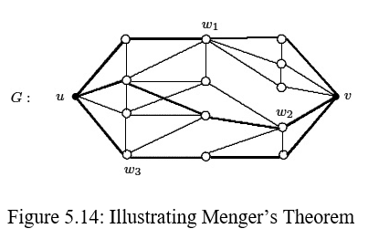
图示Menger定理

Slide 33
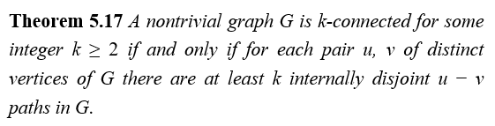
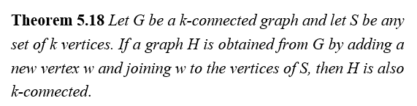
由Menger定理引出的系列结论

Slide 34
Open Topics
学习并介绍图的block寻找算法；
尝试证明harary图确实是r连通的

